Slide 1
Structures de données avancées : Arbres Red-Black
Pr ZEGOUR DJAMEL EDDINE
Ecole Supérieure d’Informatique (ESI)
http://zegour.esi.dz
email: d_zegour@esi.dz

Slide 2
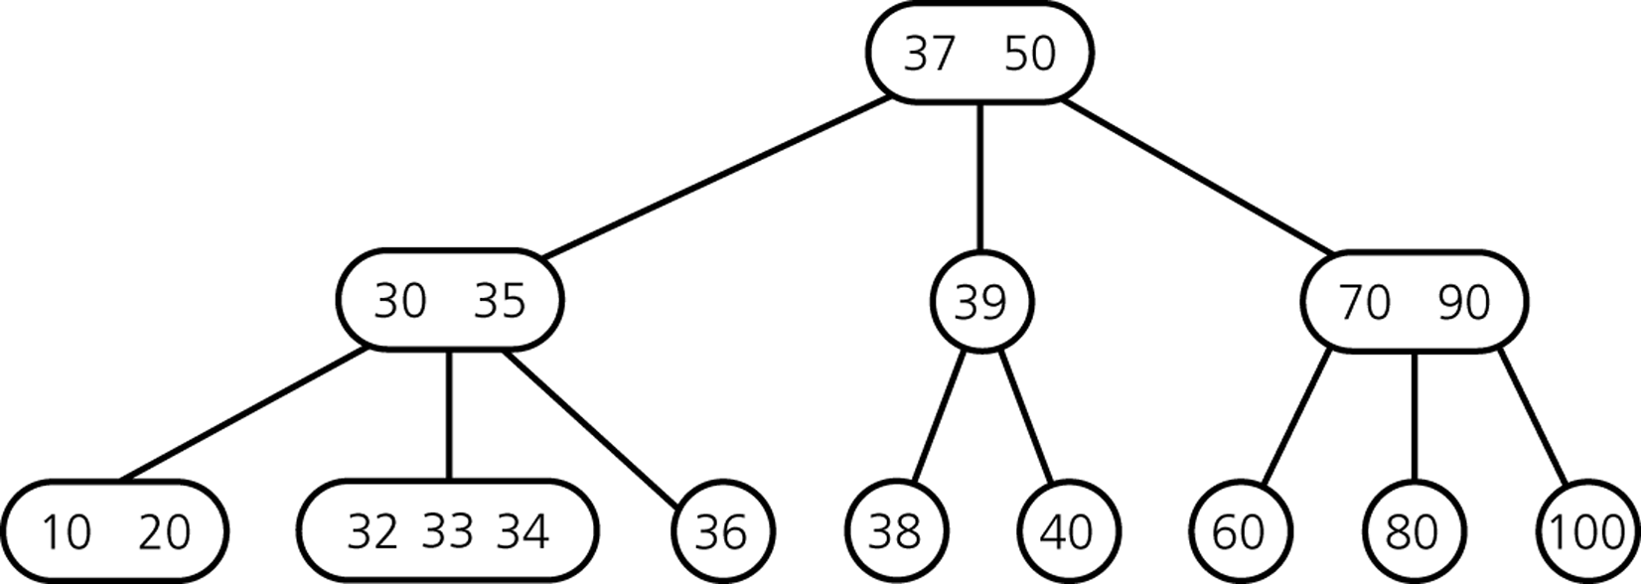
Les arbres Rouge et Noir
Des arbres 2-4 vers SBB (Symetrical Binary B-trees)
Lien vertical
Lien horizontal
37
50
30
35
39
70
90
10
20
32
33
34
36
38
40
60
80
100

Slide 3
Les arbres Rouge et Noir
37
50
30
35
39
70
90
10
20
32
33
34
36
38
40
60
80
100
Des arbres 2-4 vers SBB
37
45°
50
30
70
35
39
10
20
33
36
38
40
60
90
32
34
80
100
Lien vertical
Lien horizontal

Slide 4
Les arbres Rouge et Noir
37
50
30
35
39
70
90
10
20
32
33
34
36
38
40
60
80
100
Des arbres SBB vers Arbres RB
37
50
30
70
35
39
10
20
33
36
38
40
60
90
32
34
80
100

Slide 5
Les arbres Rouge et Noir
Arbres Rouge et Noir (Introduction)
RB : une structure de données très populaire
- Inclus dans plusieurs livres de structures de données
- Implémenté et integrée dans plusieurs langages de programmations (JAVA, C…)
Utilisé pour implémenter les dictionnaires et les tableaux associatifs
Utilisé aussi dans diverses domaines (Voir Internet )
RB : arbre de recherche binaire équilibré
Recherche, insertion et suppresion : O(Log2(n))
Hauteur h d’un RB tree ayant n : h ≤ 2 Log2 (n+1) ( pour AVL 1.44 Log2(n+1)

Slide 6
Les arbres Rouge et Noir
Arbres Rouge et Noir (Introduction)
RB : Operations de maintenance :
- Restructuration et coloration.
Insertion : au plus 1 restructuration et au plus Log2 (N) colorations.
suppression : au plus 2 restructurations et au plus Log2 (N) colorations.
RB : nouvelle version de SBB (Symmetric Binary B-trees)
- SBB a été proposée par Bayer.
- SBB est simplement la representation en arbre de recherche binaire d’un arbre 2-4

Slide 7
Les arbres Rouge et Noir
Arbres Red Black
Un arbre rouge et noir (RB-tree) est un arbre binaire de recherche où chaque nœud est de couleur rouge ou noire .
De plus, toutes les branches issues de tout nœud :
Ne possèdent pas deux nœuds rouges consécutifs.
Possèdent le même nombre de nœuds noirs
La racine est noire
- Nœuds noirs : équilibrage parfait
- Nœuds rouges : tolérer légèrement le déséquilibre
Pire des cas:
Alternance entre les nœuds rouges et noirs.

Slide 8
Les arbres Rouge et Noir
Arbres Red Black (Insertion)
Insertion comme dans un arbre de recherche binaire.
Le nœud inséré est toujours une feuille
On lui attribue la couleur rouge
Si son père est aussi rouge, un algorithme de maintenance est appliqué

Slide 9
Les arbres Rouge et Noir
Arbres Red Black(Insertion)
CAS 1: le frère F de P est rouge
PP
PP
P
F
P
F
X
X
X : nœud introduit
Les nœuds P et F deviennent noirs et leur père PP devient rouge.
Le processus continue en cascade

Slide 10
Les arbres Rouge et Noir
Arbres Red Black(Insertion)
CAS 2: le frère F de P est noir et X est le fils gauche de P.
PP
P
P
F
X
PP
X
DP
DP
F
Rotation droite du nœud PP.
P devient noir et PP rouge.
Le processus se termine

Slide 11
Les arbres Rouge et Noir
Arbres Red Black(Insertion)
CAS 3: le frère F de P est noir et X est le fils droit de P.
PP
X
P
F
P
PP
X
A
B
F
A
B
Rotation gauche du nœud P + rotation droite du nœud PP.
X devient noir et PP rouge.
Le processus se termine

Slide 12
Les arbres Rouge et Noir
Arbres Red Black(Insertion)
CAS 4: le nœud père P est la racine de l'arbre
P
P
X
X
Le nœud père devient noir
C'est le seul cas où la hauteur noire de l'arbre augmente.
Le processus se termine

Slide 13
Les arbres Rouge et Noir
Arbres Red Black (Exemple)
Insérer 13
13
Insérer 10
13
10
Insérer 5
Couleur du frère de P= noir
Et X = fg(P)
13
10
P
10
5
13
Rotation
5
X

Slide 14
Les arbres Rouge et Noir
Arbres Red Black (Exemple)
Insérer 2
PP
PP
PP
10
Couleur du frère de P= rouge
10
Coloration
10
P
5
13
P
5
13
P
5
13
Coloration
2
X
2
X
2
X

Slide 15
Les arbres Rouge et Noir
Arbres Red Black (Exemple)
Insérer 4
10
10
PP
Couleur du frère de P= noir
ET X = fd(P) ET P=FG(PP)
4
13
5
13
2
5
2
P
Double rotation
X
4

Slide 16
Les arbres Rouge et Noir
Arbres Red Black (Suppression)
Suppression comme dans un arbre de recherche binaire.
Si le nœud physiquement supprimé est noir, un algorithme de maintenance est appliqué.
On considère que le nœud qui remplace le nœud supprimé porte une couleur noire en plus.
Ceci signifie qu'il devient noir s'il est rouge et qu'il devient doublement noir s'il est déjà noir.
L’algorithme de maintenance a donc pour rôle de supprimer ce nœud doublement noir.

Slide 17
Les arbres Rouge et Noir
CAS 1: Le frere F de X est noir et a deux fils noirs
Arbres Red Black (Suppression)
Soit X le noeud doublement noir (Supposé ici comme un fils gauche) et P son père
P
P
P
P
X
F
X
F
Transformer F en un noeud rouge
P
P
P
X
F
X
F
Si le parent P est noir, le processus continue en remontant dans l’arbre. X devient le nouveau noeud doublement noir.

Slide 18
Les arbres Rouge et Noir
CAS 2: Le frère F du noeud X est noir et a un fils droit rouge (FD)
Arbres Red Black (Suppression)
P
F
P
FD
X
F
P
A
FD
X
A
B
C
B
C
Rotation gauche de P
Recolorer : P et FD deviennent noirs et la couleur de F est celle de P avant la transformation.
Le processus se termine

Slide 19
Les arbres Rouge et Noir
CAS 3: si le frere F du noeud X est noir et a un fils gauche rouge(FG)
Arbres Red Black (Suppression)
P
FG
P
X
F
P
F
FG
X
A
B
A
B
Rotation droite (F) + rotation gauche (P).
Recolorer : P devient noir et la couleur de FG est celle de P avant la transformation.
Le processus se termine

Slide 20
Les arbres Rouge et Noir
Arbres Red Black (Suppression)
CAS 4: Le frère F de X est rouge
P
S
P
X
S
P
B
A
P
B
X
A
Rotation droite(P)
Le processus continue selon le cas 1, 2 ou 3

Slide 21
Les arbres Rouge et Noir
Arbres Red Black (Suppression)
CAS 0: X est la racine de l’arbre
Soit X le noeud doublement noir
P
X
X
X devient simplement un noeud noir.
C’est le seul cas ou la hauteur de l’arbre diminue. Le processus se termine.

Slide 22
Les arbres Rouge et Noir
Arbres Red-Black (Analyse théorique)
Operations de maintenance :
- Restructuration et coloration.
Insertion : au plus 1 restructuration et au plus Log₂ (n) colorations.
suppression : au plus 2 restructurations et au plus Log₂ (n) colorations.
N : nombre d’élements insérés.
la profondeur maximale d'un arbre binaire équilibré est 2*Log₂(n)
Recherche, insertion et suppression : O(Log₂(n))

